Slide 1

PREVISÃO DA DEMANDA DE ÁGUA PARA A REGIÃO METROPOLITANA DE SALVADOR UTILIZANDO MODELOS DE APRENDIZAGEM DE MÁQUINA
Programa de Pós-graduação em Ciência da Computação
MATD75 - Exame de Qualificação de Mestrado
Edmilson dos Santos de Jesus
Prof. Dra. Gecynalda Soares da Silva Gomes
19 de outubro de 2022

Slide 2
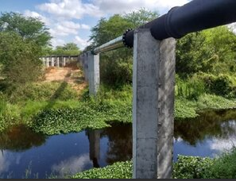
Motivação / Justificativa
Investimentos em infraestrutura de abastecimento de água é caro e leva tempo para implementação e para retorno do investimento (REES, 2020);
Fonte: Embasa (2021)
Aquecimento global e o crescimento da população mundial (DINIZ, 2019) são fortes motivadores para assertividade na previsão da demanda de água;
Notes:
O contexto teórico do trabalho é claramente apresentado?

Slide 3
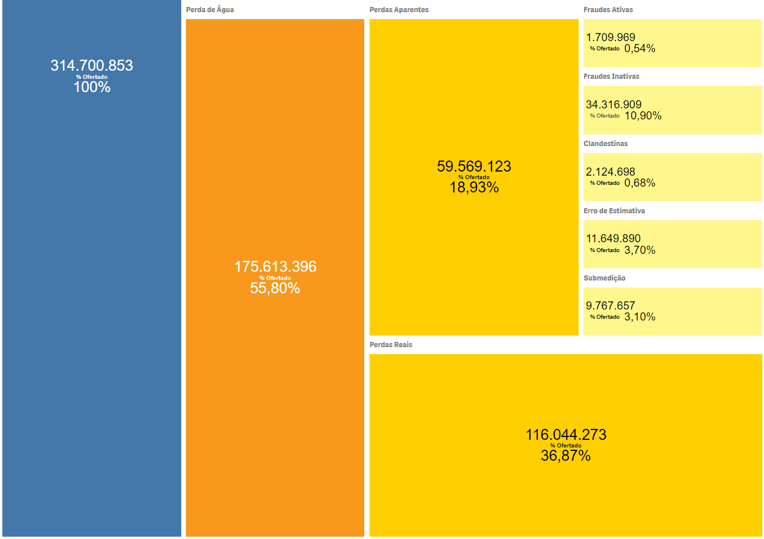
Motivação / Justificativa
Perdas reais com extravasamentos e quebras na rede de
distribuição em
12/2021.
88,24 milhões
investidos em
Salvador entre
2021 e 2022.
Perda de água
Perda aparente
Perda real
Fonte: Balanço Hídrico, Embasa (2021)
Notes:
O contexto teórico do trabalho é claramente apresentado?

Slide 4
Contexto
A Região Metropolitana de Salvador (RMS) é abastecida por um Sistema Integrado composto por:
05 Captações: Ipitanga I e II, Joanes I e II, Pedra do Cavalo;
04 Estações de tratamento de água (ETA Principal, ETA Suburbana, ETA Vieira de Mello e ETA Teodoro Sampaio);
16 reservatórios que compõem o Sistema de Distribuição: (R1, R3, R5, R7, R10, R12, R14, R15, R17, R18, R19, R20, R21, R23A, R23B, R25):
Notes:
O contexto teórico do trabalho é claramente apresentado?

Slide 5
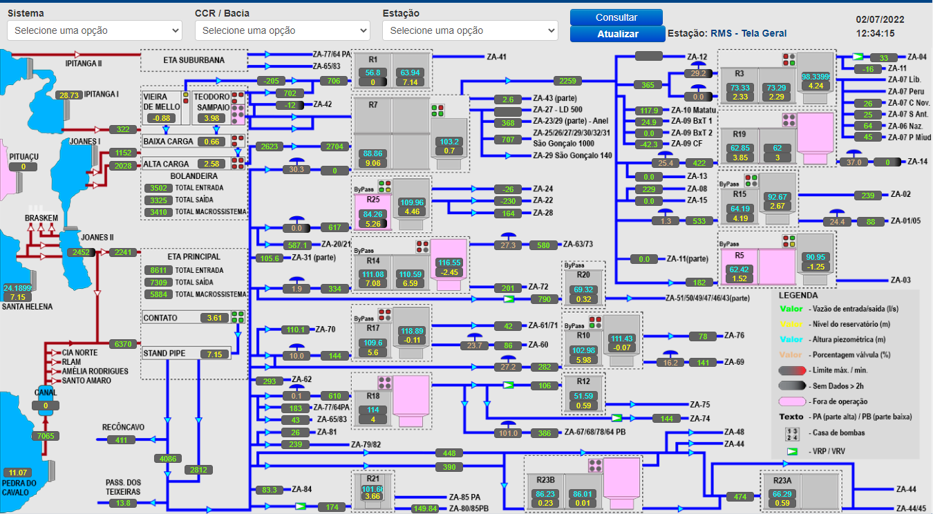
Sistema Integrado de Abastecimento da Região Metropolitana de Salvador
Fonte: PIPPE (2022)
Notes:
O contexto teórico do trabalho é claramente apresentado?

Slide 6
Contexto
Estação de Tratamento | Reservatório | Vazão | Capacidade Armazenamento | Cobertura do Abastecimento
ETA Vieira de Melo + ETA Teodoro Sampaio | R1 - Dunas | 560 l/s | 11.500 m³ | Zonas
ETA Principal + ETA Vieira de Melo + ETA Teodoro Sampaio | R7 - Cabula | 1.620 l/s | 36.000 m³ | Zonas e R3, R19, R15 e R5
ETA Principal | R25 - Goméia (São Caetano) | 830 l/s | 8.700 m³ | Zonas
ETA Principal | R14 - Águas Claras | 620 l/s | 17.400 m³ | Zonas
ETA Principal | R20 - Fazenda Grande III | 550 l/s | 8.700 m³ | Zonas
ETA Principal | R17 - Pirajá | 610 l/s | 7.616 m³ | Zonas
ETA Principal | R10 - Ilha Amarela | 660 l/s | 8.700 m³ | Zonas
ETA Principal | R18 - Valéria | 630 l/s | 8.700 m³ | Zonas e R12
ETA Principal | R21 - Simões Filho | 670 l/s | 8.700 m³ | Zonas
ETA Principal | R23B - CEASA linha nova | 700 l/s | 17.400 m³ | Zonas e R23A
ETA Principal | R23A - Caji linha antiga | 570 l/s | 8.700 m³ | Zonas
Fonte: Próprio autor.
Notes:
O contexto teórico do trabalho é claramente apresentado?

Slide 7
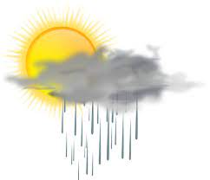
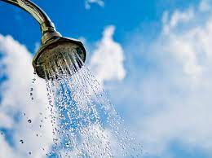
Problema
As condições climáticas e outros fatores, como descrito por Yassuda et al. (1976 apud SILVA et al., 2008), tendem a influenciar a demanda de água, levando o sistema ao desequilíbrio à medida em que acelera a vazão de saída dos reservatórios.
Fonte: Google (2022)
Fonte: Google (2022)
Notes:
O problema tratado é claramente apresentado e devidamente justificado em relação ao estado da arte?

Slide 8
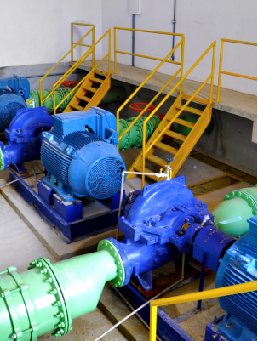
Problema
Segundo Santos (2014), erros na previsão da demanda aumentam os custos de operação dos sistemas e aumentam os riscos no abastecimento de água.
Fonte: Embasa (2021)
A imprecisão na previsão adequada da demanda de água ocasiona diversos problemas, como falta d'água, custos desnecessários de bombeamento, aumento de vazamentos e perdas em locais da rede.
Notes:
O problema tratado é claramente apresentado e devidamente justificado em relação ao estado da arte?

Slide 9

Objetivos
Propor um modelo de aprendizagem de máquina para previsão de demanda de água da RMS, considerando variáveis climáticas, sazonalidade e o histórico de consumo:
Implementar e avaliar a precisão de modelos para previsão da demanda de água;
Estabelecer um modelo que forneça a melhor precisão na previsão da demanda.
Fonte: Latest Applications Of Machine Learning (2022)
Notes:
O objetivo a ser alcançado é claramente apresentado?

Slide 10
Trabalhos Relacionados
Urban Water Demand Forecasting with a Dynamic Artificial Neural Network Model. M. Ghiassi 2008 (DOI:10.1061/(ASCE)0733-9496(2008)134:2(138))
Sistema de Abastecimento de San Jose, Califórnia, EUA.
Dataset: Dados históricos de 1995-2004
Modelos: DAN2, Rede Neural FFBP, ARIMA
Métrica de erro: MAPE
Notes:
Comparação com Trabalhos Relacionados: O trabalho proposto é comparado com os outros relevantes da literatura?

Slide 11
Trabalhos Relacionados
Water Demand Forecasting Model for the Metropolitan Area of São Paulo, Brazil. Dos Santos 2021 (DOI: 10.1007/s11269-014-0743-7)
Sistema Cantareira que abastece 50% da MASP;
Dataset: Dados de 2005;
Modelos: Rede Neural MLP com LLSSIM (9 modelos) x MLR
Métrica de erro: ME, MAE, RMSE, R e R2
Notes:
Comparação com Trabalhos Relacionados: O trabalho proposto é comparado com os outros relevantes da literatura?

Slide 12
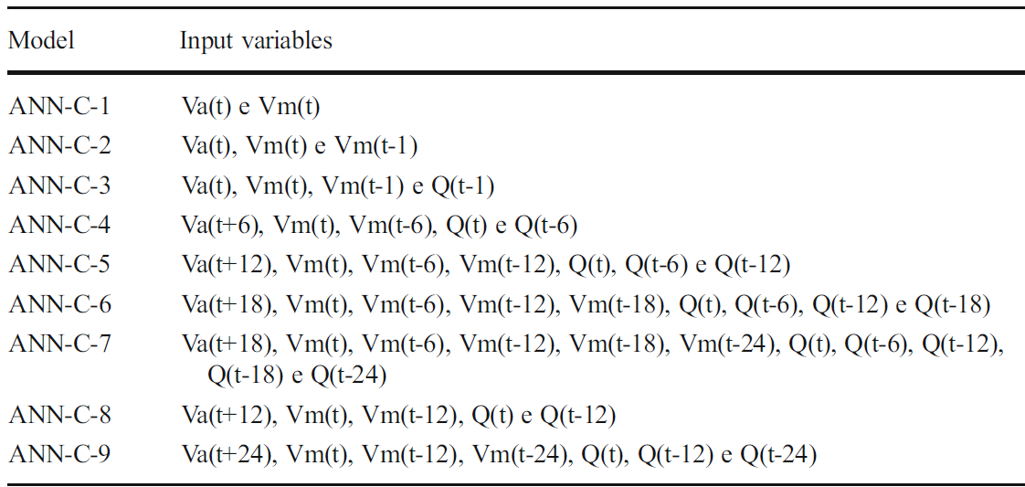
Trabalhos Relacionados
Water Demand Forecasting Model for the Metropolitan Area of São Paulo, Brazil. Santos e Filho 2021 (DOI: 10.1007/s11269-014-0743-7)
Fonte: Santos e Filho (2022)
Notes:
Comparação com Trabalhos Relacionados: O trabalho proposto é comparado com os outros relevantes da literatura?

Slide 13
Trabalhos Relacionados
A moving-average filter based hybrid ARIMA-ANN model for forecasting time series data. BABU, C. N.; REDDY, B. E. 2014 (DOI: 10.1016/j.asoc.2014.05.028)
Datasets: Manchas Solares, dados do lince canadenses e dados temporais de taxa de câmbio.
Modelos: ANN-ARIMA, ANN, Híbridos (Zhang 2003; e Khashei e Bijari 2010).
Métrica de erro: MAE e MSE
Notes:
Comparação com Trabalhos Relacionados: O trabalho proposto é comparado com os outros relevantes da literatura?

Slide 14

Contribuições
Efetuar a previsão da vazão água potável necessária para atender a demanda da Região Metropolitana de Salvador:
Implementar e testar a aplicação de modelos híbridos na predição da demanda de água para a RMS;
Comparar o desempenho de diversos modelos na predição para a demanda da RMS;
Disponibilizar dashboard atualizado com as previsões para curto e médio prazo (hora, dias, semanas).
Fonte: publicdomainpictures.net (2022)
Notes:
As contribuições esperadas para a área com a realização do trabalho são claramente apresentadas?

Slide 15
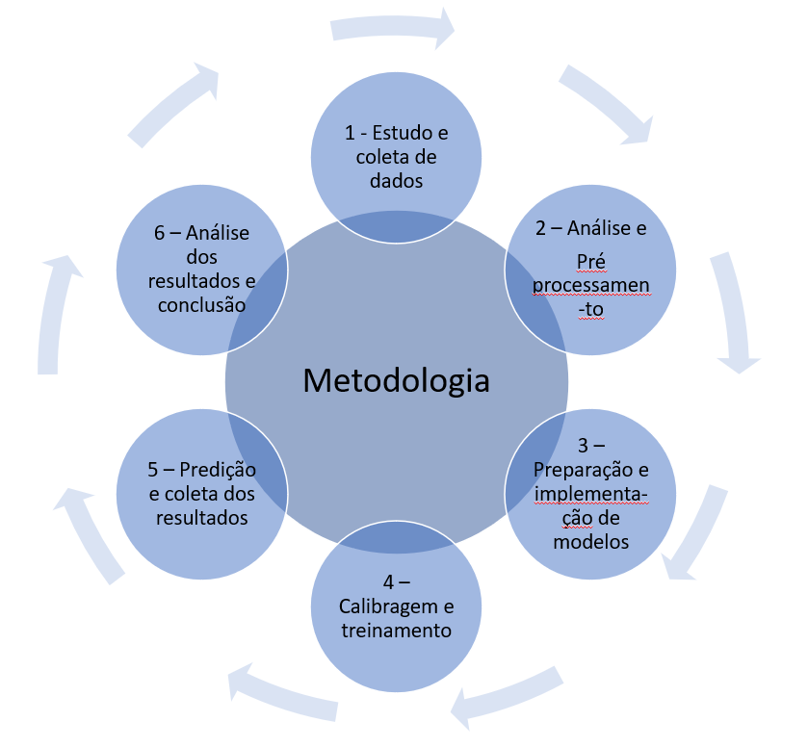
Metodologia
Fonte: Próprio autor.
Notes:
A metodologia adotada é discutida e justificada com clareza?

Slide 16
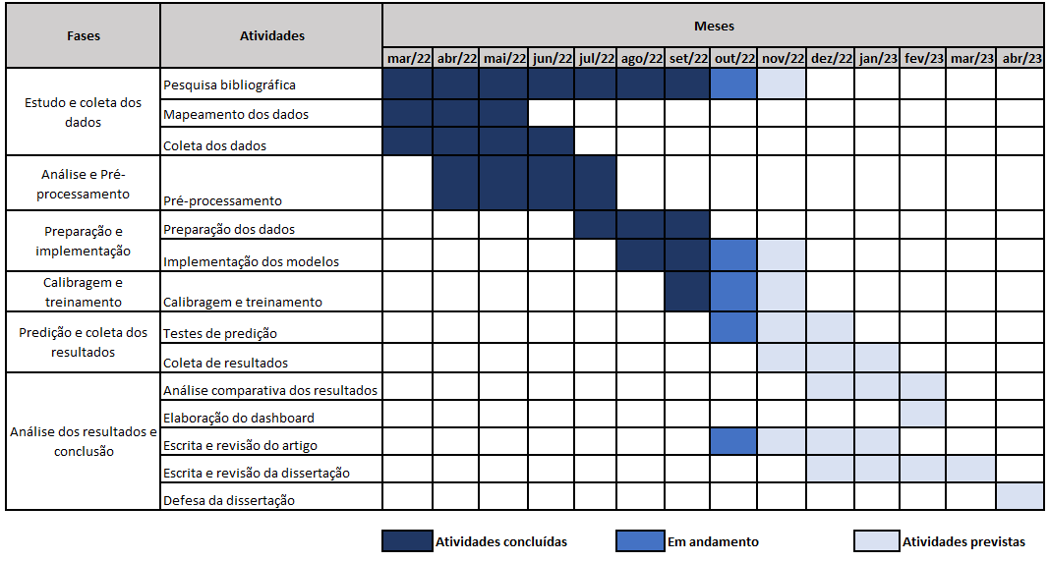
Cronograma
Fonte: Próprio autor.
Notes:
Estágio Atual: O estágio atual do trabalho é apresentado e suas perspectivas de sucesso?

Slide 17
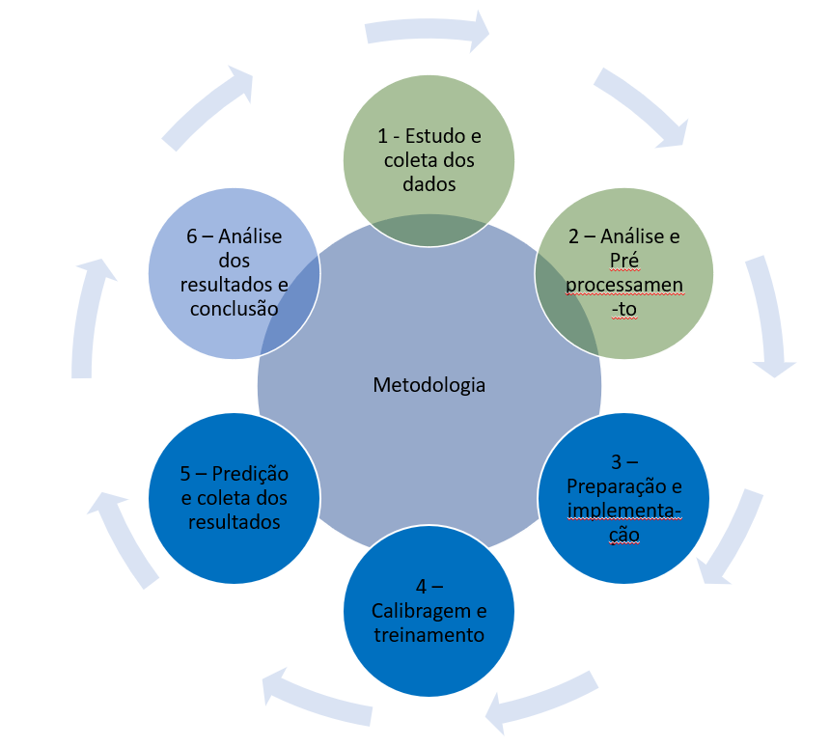
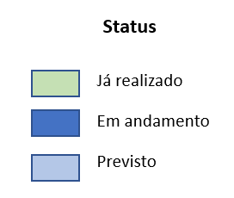
Estágio Atual
Fonte: Próprio autor.
Notes:
A metodologia adotada é discutida e justificada com clareza?

Slide 18
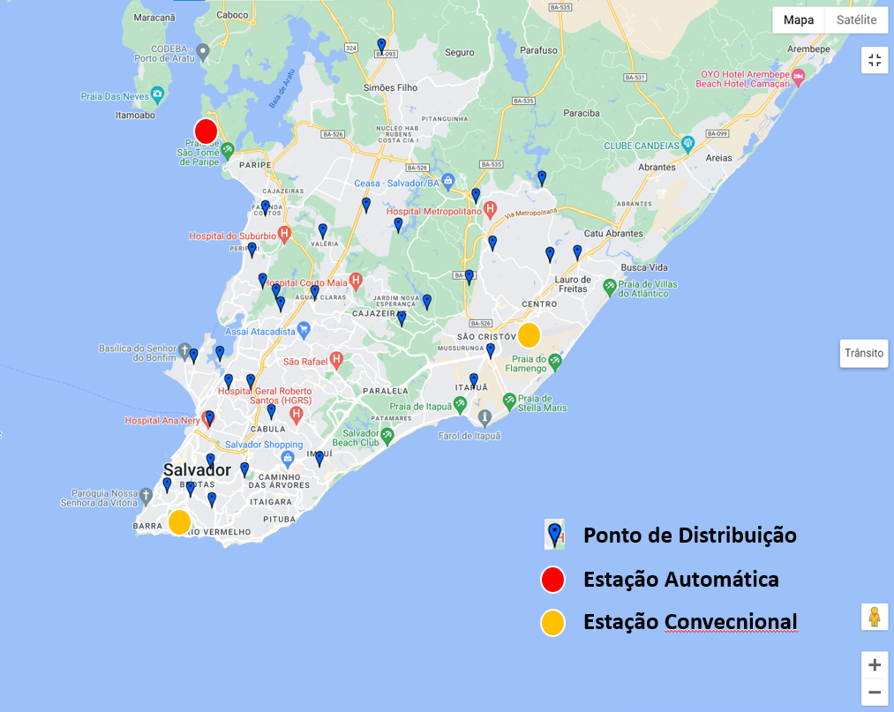
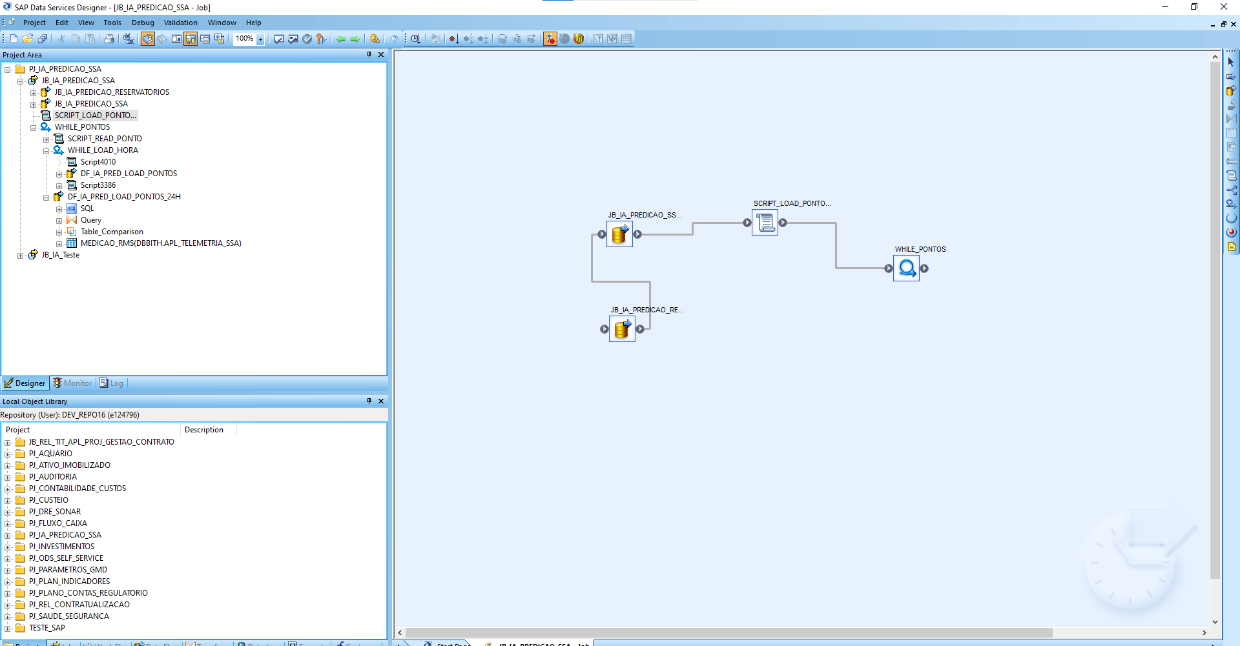
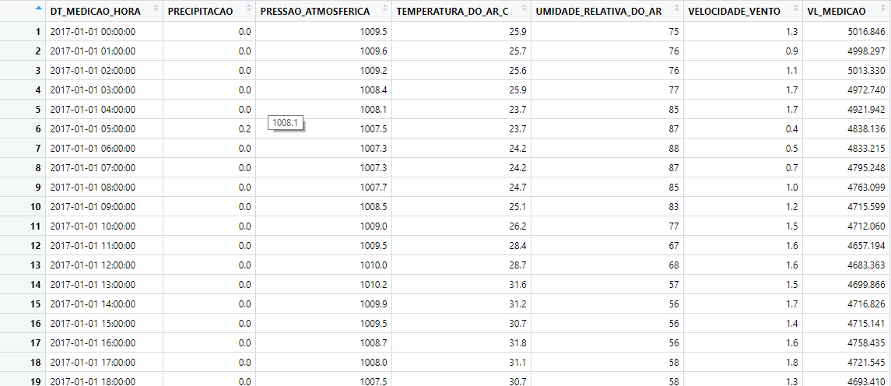
Resultados – Pré processamento
Fonte: PIPPE(2022).
Fonte: SAP DS Designer(2022).
PIPPE – MS SQL Server 2016 – Excel – SAP Data Services Designer – DB2 – Linguagem R
R
Fonte: Próprio autor.
Notes:
Qual a avaliação do nível e relevância dos resultados alcançados (relatórios técnicos, artigos, sistemas, simulações, etc.) para o trabalho?

Slide 19
Resultados – Implementação
SVR
TimeSeriesSplit e GridSearchCV
Kernel rbf
Variáveis: Gamma e C
MLP
TimeSeriesSplit e GridSearchCV
Função ativação: relu x identidade
Otimização do peso: algoritmo adam
Variáveis: alpha e nº camadas ocultas
ARIMA1
auto.arima
AIC
ARIMA(1,1,1)
ARIMA2
auto.arima
transformação BoxCox
AIC
ARIMA(2,1,2) e lambda 0.1827694
Notes:
Qual a avaliação do nível e relevância dos resultados alcançados (relatórios técnicos, artigos, sistemas, simulações, etc.) para o trabalho?

Slide 20
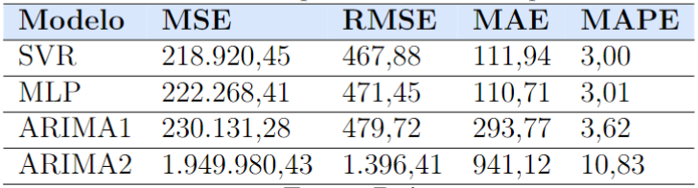
Resultados – Erros da previsão
Fonte: Próprio autor.
Notes:
Qual a avaliação do nível e relevância dos resultados alcançados (relatórios técnicos, artigos, sistemas, simulações, etc.) para o trabalho?

Slide 21

Conclusões
A previsão da demanda de água é vital para a sociedade;
Representa um campo viável para implementação e utilização de modelos de aprendizagem;
Fonte: Picpedia.org (2022).
O desempenho da predição depende da qualidade dos dados (pré-processamento) e também de uma boa configuração dos hiperparâmetros (otimização).
Notes:
Conclusão: A partir da apresentação e do estágio atual possível do trabalho, pode-se prever claramente a sua data de conclusão?

Slide 22
Próximos Passos
Segmentar os modelos de predição por reservatório, considerando as variáveis meteorológicas por região;
Implementar modelos híbridos de predição (em andamento);
Efetuar análise comparativa do desempenho dos modelos SVR, MLP, ARIMA e híbridos;
Submeter o artigo em andamento;
Melhorar e finalizar a escrita da dissertação.
Notes:
Conclusão: A partir da apresentação e do estágio atual possível do trabalho, pode-se prever claramente a sua data de conclusão?

Slide 23

Questões?
Edmilson dos Santos de Jesus
E-mail: edmilsonjesus@ufba.br
WhatsApp: 71 99135-1177
Fonte: Freepick.com (2022).

Slide 24
Referências Bibliográficas
ADAMOWSKI, J.; KARAPATAKI, C. Comparison of multivariative regression and artificial neural networks for peak urban water-demand forecasting: evaluation of diferente ann learning algorithms. J. Hydrol. Eng., v. 15, p. 729–743, 2010.
BABU, C. N.; REDDY, B. E. A moving-average filter based hybrid arima–ann model for forecasting time series data. Applied Soft Computing, v. 23, p. 27–38, 2014. ISSN 1568-4946. Disponível em: <https://www.sciencedirect.com/science/article/pii/S1568494614002555>.
BAKKER, M. et al. Improving the performance of water demand forecasting models by using weather input. Procedia Engineering, v. 70, p. 93–102, 2014. ISSN 1877-7058. 12th International Conference on Computing and Control for the Water Industry, CCWI2013. Disponível em: <https://www.sciencedirect.com/science/article/pii/S1877705814000149>
ALVISI, S.; FRANCHINI, M.; MARINELLI, A. A short-term, pattern-based model for water-demand forecasting. Journal of Hydroinformatics, v. 9, n. 1, p. 39–50, 01 2007. ISSN 1464-7141. Disponível em: <https://doi.org/10.2166/hydro.2006.016>.
BOUGADIS, J.; ADAMOWSKI, K.; DIDUCH, R. Short-term municipal water demand forecasting. Hydrological Processes, v. 19, n. 1, p. 137–148, 2005. Disponível em: <https://onlinelibrary.wiley.com/doi/abs/10.1002/hyp.5763>.

Slide 25
Referências Bibliográficas
CANDELIERI, A. Clustering and support vector regression for water demand forecasting and anomaly detection. Water, v. 9, n. 3, 2017. ISSN 2073-4441. Disponível em: <https://www.mdpi.com/2073-4441/9/3/224>.
DONKOR, E. A. et al. Urban water demand forecasting: Review of methods and models. Journal of Water Resources Planning & Management, v. 140, n. 2, p. 146 – 159, 2014. ISSN 07339496. Disponível em: <https://search-ebscohost-com.ez10.periodicos.capes.gov.br/login.aspx?direct=true&db=aph&AN=93677319&lang=pt-br&site=ehost-live>.
M. Ghiassi, David Zimbra, Hassine Saidane. Urban Water Demand Forecasting with a Dynamic Artificial Neural Network Model. Journal of Water Resources Planning and Management, v134 n.2, mar. 2008. Disponível em:<http://dx.doi.org/10.1061/(ASCE)0733-9496(2008)134:2(138) >. Acesso em: 10 jun. 2022.
PIPPE – Plataforma de Informações das Plantas de Processos da EMBASA 2022. Disponível em: <http://pippe.embasanet.ba.gov.br/monitor/rmsgeral.aspx>. Acesso em: 07 jun. 2022.
Rees, Philip ; Clark, Stephen ; Nawaz, Rizwan. Household Forecasts for the Planning of Long-Term Domestic Water Demand: Application to London and the Thames Valley. Population, Space and Place. v. 26 e 2, jan 2020. Disponível em: < https://doi.org/10.1002/psp.2288 >. Acesso em: 02 jun. 2022.
SANTOS, C. C. dos; FILHO, A. J. P. Water demand forecasting model for the metropolitan area of são paulo, Brazil. Water Resources Management, v. 28, p. 13, 2014. Disponível em: < https://doi.org/10.1007/s11269-014-0743-7>

Slide 26
Referências Bibliográficas
Yan, Kun; Yang, Min-Zhi. Water demand forecast model of least squares support vector machine based on particle swarm optimization. MATEC Web Conf., v. 246, p. 01029, 2018. Disponível em: <https://doi.org/10.1051/matecconf/201824601029>
Wang, L., Zou, H., Su, J., Li, L. and Chaudhry, S. (2013), An ARIMA-ANN Hybrid Model for Time Series Forecasting. Syst. Res., 30: 244-259. Disponível em: < https://doi.org/10.1002/sres.2179 >.
WU, B. An introduction to neural networks and their applications in manufacturing. Journal of Intelligent Manufacturing, Springer, v. 3, n. 6, p. 391–403, 1992.
ZHANG, G. Time series forecasting using a hybrid arima and neural network model. Neurocomputing, v. 50, p. 159–175, 2003. ISSN 0925-2312. Disponível em: <https://www.sciencedirect.com/science/article/pii/S0925231201007020>.

